Slide 1
Κεντρικό Μητρώο Ελληνικών Ανοικτών Μαθημάτων
Δημιουργία προσβάσιμων εγγράφων PDF
από προσβάσιμα έγγραφα MS-Word 2010
Έκδοση 1.0
Γεώργιος Κουρουπέτρογλου
koupe@di.uoa.gr

Slide 2
Σημείωμα Αναφοράς
Copyright Ακαδημαϊκό Διαδίκτυο – GUnet, Γεώργιος Κουρουπέτρογλου 2013. Γεώργιος Κουρουπέτρογλου. «Δημιουργία προσβάσιμων εγγράφων PDF από προσβάσιμα έγγραφα MS-Word 2010». Ver. 1.0 Αθήνα 2013. Διαθέσιμο από τη δικτυακή διεύθυνση http://eclass.gunet.gr/courses/OCGU103/ 23/12/2013.
Σημείωμα Αδειοδότησης
Το παρόν υλικό διατίθεται με τους όρους της άδειας χρήσης Creative Commons Αναφορά Παρόμοια Διανομή 4.0 [1] ή μεταγενέστερη, Διεθνής Έκδοση.
Η άδεια αυτή ανήκει στις άδειες που ακολουθούν τις προδιαγραφές του Oρισμού Ανοικτής Γνώσης [2], είναι ανοικτό πολιτιστικό έργο [3] και για το λόγο αυτό αποτελεί ανοικτό περιεχόμενο [4].
[1] http://creativecommons.org/licenses/by-sa/3.0/deed.el
[2] http://opendefinition.org/od/ellinika/
[3] http://freedomdefined.org/Definition/El
[4] http://opendefinition.org/buttons/
Διατήρηση Σημειωμάτων
Οποιαδήποτε αναπαραγωγή ή διασκευή του υλικού θα πρέπει να συμπεριλαμβάνει:
Το Σημείωμα Αναφοράς
Το Σημείωμα Αδειοδότησης
Τη δήλωση διατήρησης Σημειωμάτων
Το σημείωμα χρήσης έργων τρίτων (εφόσον υπάρχει)
μαζί με τους συνοδευόμενους υπερσυνδέσμους.

Slide 3
Παραγωγή προσβάσιμου PDF (1/2)
Παραγωγή προσβάσιμου PDF με χρήση ειδικού plug-in.
Παραγωγή προσβάσιμου PDF χωρίς τη χρήση του ειδικού plug-in.

Slide 4
Παραγωγή προσβάσιμου PDF (2/2)
Παραγωγή προσβάσιμου PDF με χρήση ειδικού plug-in
ZHAW PowerPoint and Word Accessibility

Slide 5
ZHAW PowerPoint and Word Accessibility plugin (1/19)
χρησιμοποιείται ως plug-in στις εφαρμογές MS Word 2010 και MS PowerPoint 2010.
εξετάζει το έγγραφό σας για ένα σύνολο πιθανών προβλημάτων, που ενδέχεται να αντιμετωπίσουν τα άτομα με αναπηρία.
δημιουργεί αντίστοιχα προσβάσιμα αρχεία PDF.

Slide 6
ZHAW PowerPoint and Word Accessibility plugin (2/19)
Κάθε πρόβλημα ταξινομείται σε μία από τις εξής κατηγορίες:
Accessibility Issue: Υπάρχει σφάλμα προσβασιμότητας σε συγκεκριμένο σημείο περιεχομένου,που είναι πολύ δύσκολο ή αδύνατο να γίνει αντιληπτό από άτομα με αναπηρία.
Warning: Μια προειδοποίηση προσβασιμότητας δίνεται σε περιεχόμενο, το οποίο στις περισσότερες, αλλά όχι σε όλες, τις περιπτώσεις καθιστά πολύ δύσκολο να γίνει αντιληπτό από άτομα με αναπηρία.
Question: Ερώτημα προσβασιμότητας δίνεται σε περιεχόμενο, το οποίο ίσως και να μην γινόταν αντιληπτό από άτομα με αναπηρία.

Slide 7
ZHAW PowerPoint and Word Accessibility plugin (3/19)
Οδηγίες Εγκατάστασης plug-in
Κάντε κλικ στον παρακάτω σύνδεσμο : http://access.uoa.gr/ATHENA/gre/pages/download/837 .
Κατεβάστε το plug-in «ZHAW PowerPoint and Word Accessibility».
Αποσυμπιέστε το αρχείο σε φάκελο της επιλογής σας.
Βεβαιωθείτε ότι έχετε κλείσει τα προγράμματα MS Word 2010 και MS PowerPoint 2010.
Κάντε διπλό κλικ στο εκτελέσιμο αρχείο MSOfficeAccessibilityAddInsSetup.msi .
Ακολουθήστε τις οδηγίες εγκατάστασης που εμφανίζονται στην οθόνη.

Slide 8
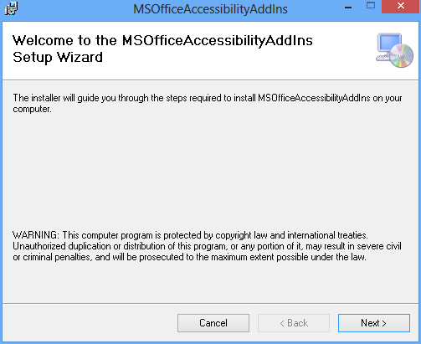
ZHAW PowerPoint and Word Accessibility plugin (4/19)
Κάντε κλικ στην επιλογή Next.

Slide 9
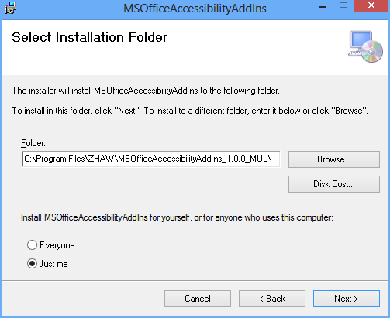
ZHAW PowerPoint and Word Accessibility plugin (5/19)
Για διευκόλυνση σας επιλέξτε τον προεπιλεγμένο φάκελο εγκατάστασης κάνοντας κλικ στην επιλογή Next.

Slide 10
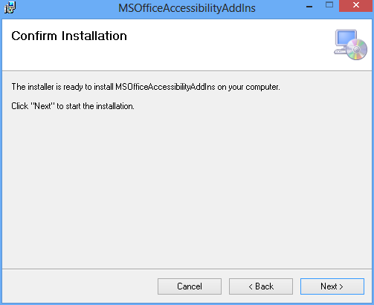
ZHAW PowerPoint and Word Accessibility plugin (6/19)
Επιβεβαιώστε τις παραμέτρους εγκατάστασης κάνοντας κλικ στην επιλογή Next για να εκκινήσει η εγκατάσταση του εργαλείου.

Slide 11
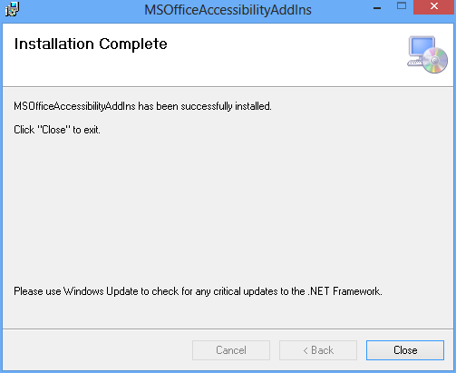
ZHAW PowerPoint and Word Accessibility plugin (7/19)
Μετά την επιτυχή εγκατάσταση του προγράμματος, εμφανίζεται η οθόνη ολοκλήρωσης εγκατάστασης. Κάντε κλικ στην επιλογή Close.

Slide 12
ZHAW PowerPoint and Word Accessibility plugin (8/19)
Έπειτα από την επιτυχή εγκατάσταση του plug-in , εκκινήστε το Microsoft Word 2010. Θα παρατηρήσετε ότι έχει εμφανιστεί μία καινούργια καρτέλα με όνομα Accessibility.

Slide 13
ZHAW PowerPoint and Word Accessibility plugin (9/19)
Κάνοντας κλικ στην καρτέλα Accessibility εμφανίζονται οι διαθέσιμες επιλογές του plug-in.
Κάντε κλικ στην επιλογή Settings.

Slide 14
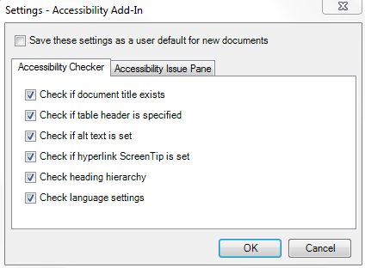
ZHAW PowerPoint and Word Accessibility plugin (10/19)
Βεβαιωθείτε ότι είναι επιλεγμένες όλες οι διαθέσιμες επιλογές στην καρτέλα Accessibility Checker.
Κάντε κλικ στην επιλογή ΟΚ για κλείσιμο του παραθύρου.

Slide 15
ZHAW PowerPoint and Word Accessibility plugin (11/19)
Δημιουργία προσβάσιμου αρχείου MS-Word ή MS-PowerPoint
Ακολουθείστε τις σύντομες / αναλυτικές οδηγίες για τη δημιουργία προσβάσιμων:
εγγράφων με το MS-Word 2010 ή
παρουσιάσεων με το MS-PowerPoint 2010.

Slide 16
Έλεγχος Βαθμού Προσβασιμότητας
ZHAW PowerPoint and Word Accessibility plugin (12/19)
Κάντε κλικ στην καρτέλα Accessibility.
Κάντε κλικ στην επιλογή Check Document.

Slide 17
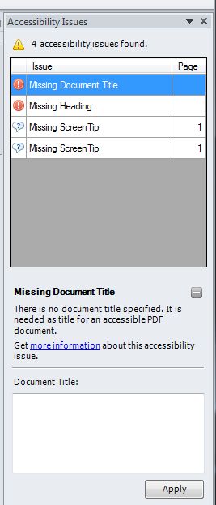
ZHAW PowerPoint and Word Accessibility plugin (13/19)
Για την ολοκλήρωση της διόρθωσης ενός σφάλματος ή μιας προειδοποίησης κάντε κλικ στην επιλογή Apply.

Slide 18
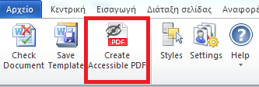
ZHAW PowerPoint and Word Accessibility plugin (14/19)
Μετατροπή Εγγράφου σε PDF
Κάντε κλικ στην Καρτέλα Accessibility.
Κάντε κλικ στην επιλογή Create Accessible PDF.

Slide 19
ZHAW PowerPoint and Word Accessibility plugin (15/19)
Σε περίπτωση θέλετε να κλειδώσετε με κωδικό το έγγραφό σας με χρήση του προγράμματος Adobe Acrobat:
βεβαιωθείτε ότι έχετε επιλεγμένη την επιλογή ενεργοποίησης πρόσβασης κειμένου για συσκευές ανάγνωσης οθόνης, ακολουθώντας τις παρακάτω οδηγίες:

Slide 20
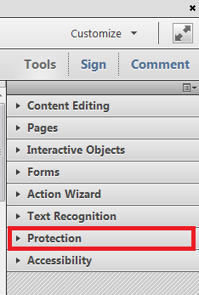
ZHAW PowerPoint and Word Accessibility plugin (16/19)
Κάντε κλικ στην επιλογή Tools και στη συνέχεια, στη δεξιά στήλη της οθόνης προβολής του εγγράφου, κάντε κλικ στo μενού Protection.

Slide 21
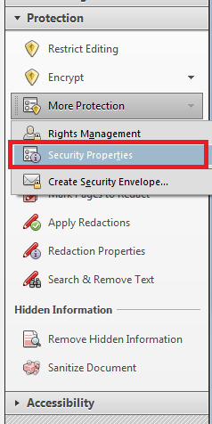
ZHAW PowerPoint and Word Accessibility plugin (17/19)
Κάντε κλικ στην επιλογή More Protection και έπειτα στην επιλογή Security Properties.

Slide 22
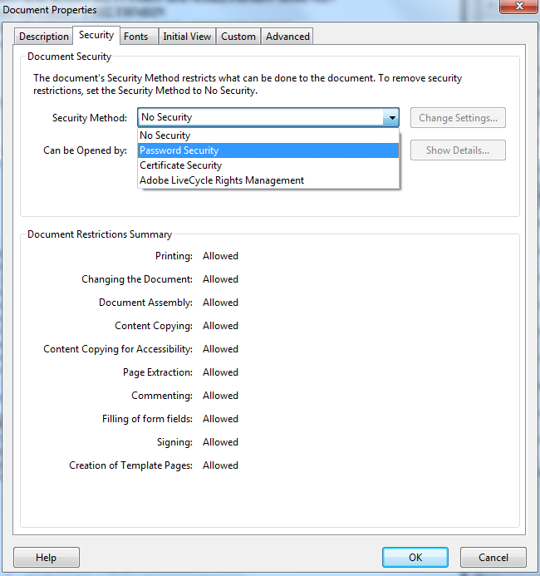
ZHAW PowerPoint and Word Accessibility plugin (18/19)
Στην καρτέλα Security, κάντε κλικ στο μενού Security Method και επιλέξτε την επιλογή Password Security.

Slide 23
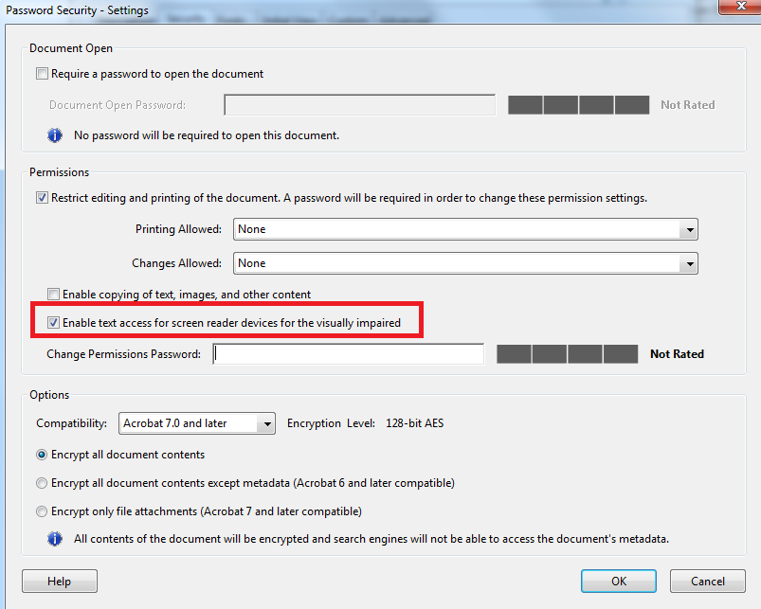
ZHAW PowerPoint and Word Accessibility plugin (19/19)
Στην περιοχή Permissions, κάντε κλικ στην επιλογή Restrict editing and printing of the document.
Βεβαιωθείτε ότι η επιλογή Enable text access for screen reader devices for the visually impaired είναι επιλεγμένη.

Slide 24
Παραγωγή προσβάσιμου PDF
Παραγωγή προσβάσιμου PDF χωρίς τη χρήση του ειδικού plug-in

Slide 25
Δημιουργία προσβάσιμου εγγράφου PDF (1/12)
Χωρίς τη χρήση του ειδικού plug-in
Δημιουργία προσβάσιμου αρχείου MS-Word ή MS-PowerPoint
Ακολουθείστε τις σύντομες / αναλυτικές οδηγίες για τη δημιουργία :
προσβάσιμων εγγράφων με το MS-Word 2010 ή
προσβάσιμων παρουσιάσεων με το MS-PowerPoint 2010.

Slide 26
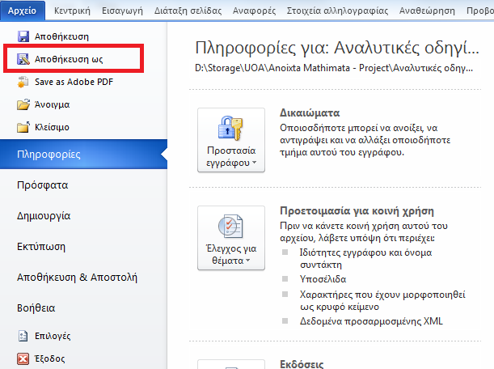
Δημιουργία προσβάσιμου εγγράφου PDF (2/12)
Μετατροπή Εγγράφου σε PDF
Πρώτος τρόπος:
Κάντε κλικ στην Καρτέλα Αρχείο του MS-Word 2010 ή του MS-PowerPoint 2010.
Κάντε κλικ στην επιλογή Αποθήκευση ως.

Slide 27
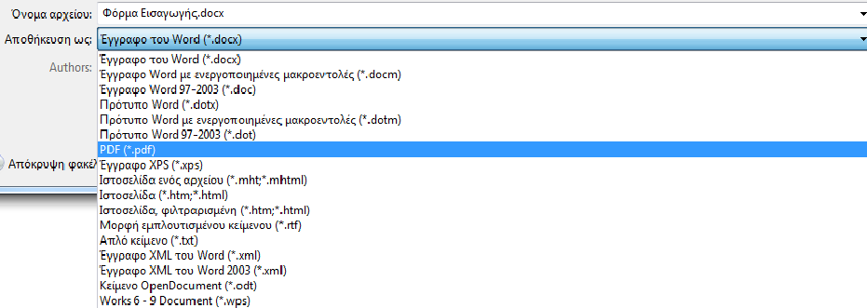
Δημιουργία προσβάσιμου εγγράφου PDF (3/12)
Μετατροπή Εγγράφου σε PDF
Από το μενού Αποθήκευση ως, επιλέξτε την επιλογή PDF (*.pdf) .

Slide 28
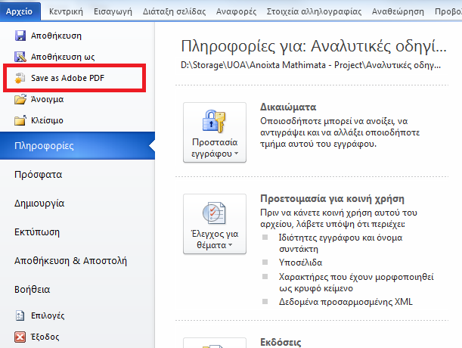
Δημιουργία προσβάσιμου εγγράφου PDF (4/12)
Μετατροπή Εγγράφου σε PDF
Δεύτερος τρόπος:
Σε περίπτωση που επιθυμείτε να μετατρέψετε το έγγραφο σε PDF μέσω του προγράμματος Adobe Acrobat (εφόσον είναι εγκατεστημένο στον υπολογιστή σας):
Κάντε κλικ στην Καρτέλα Αρχείο.
Κάντε κλικ στην επιλογή Save as Adobe PDF.

Slide 29
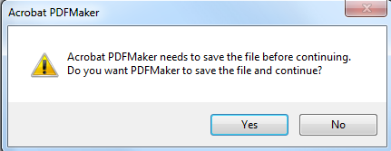
Δημιουργία προσβάσιμου εγγράφου PDF (5/12)
Μετατροπή Εγγράφου σε PDF
Σε περίπτωση που ερωτηθείτε για μετατροπή του εγγράφου με χρήση του Adobe PDF Maker, κάντε κλικ στην επιλογή ΟΚ.

Slide 30
Δημιουργία προσβάσιμου εγγράφου PDF (6/12)
Μετατροπή Εγγράφου σε PDF
Εναλλακτικά:
Μεταβείτε στον φάκελο στον οποίο έχετε αποθηκεύσει το έγγραφο σε μορφή Word.
κάντε δεξί κλικ πάνω στο όνομα του αρχείου.
κάντε κλικ στην επιλογή Convert to Adobe PDF.

Slide 31
Δημιουργία προσβάσιμου εγγράφου PDF (7/12)
Έλεγχος Βαθμού Προσβασιμότητας
Σε περίπτωση θέλετε να ελέγξετε το βαθμό προσβασιμότητας του PDF έγγραφου σας, ακολουθείστε τα παρακάτω βήματα:
Κάντε κλικ στον παρακάτω σύνδεσμο : http://access.uoa.gr/ATHENA/gre/pages/download/261
Κατεβάστε το «PAC-PDF Accessibility Checker».

Slide 32
Δημιουργία προσβάσιμου εγγράφου PDF (8/12)
Έλεγχος Βαθμού Προσβασιμότητας
Αποσυμπιέστε το αρχείο σε φάκελο της επιλογής σας.
Κάντε διπλό κλικ στο εκτελέσιμο αρχείο PAC.exe .
Σημείωση: Είναι απαραίτητο να έχετε στον ίδιο φάκελο τα αρχεία PAC.exe και paclib.dll .

Slide 33
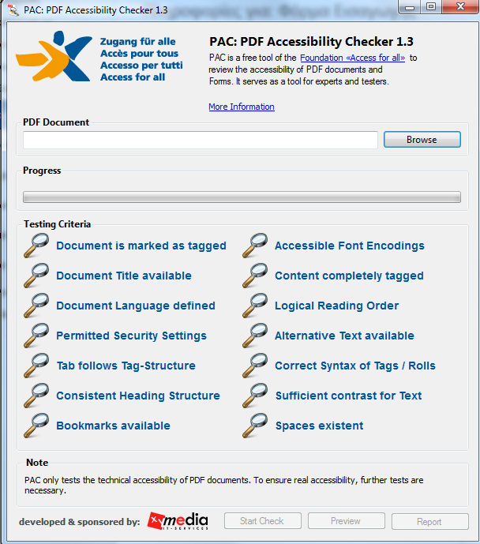
Δημιουργία προσβάσιμου εγγράφου PDF (9/12)
Έλεγχος Βαθμού Προσβασιμότητας
Στο παράθυρο που θα εμφανιστεί κάντε κλικ στην επιλογή Browse.

Slide 34
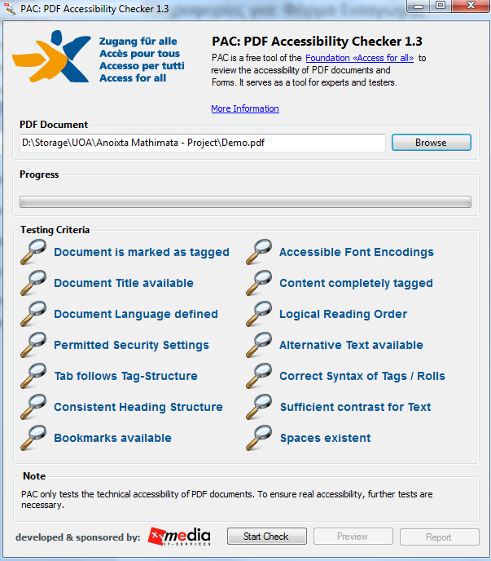
Δημιουργία προσβάσιμου εγγράφου PDF (10/12)
Έλεγχος Βαθμού Προσβασιμότητας
Επιλέξτε το έγγραφο PDF στο οποίο επιθυμείτε να γίνει έλεγχος προσβασιμότητας.
κάντε κλικ στην επιλογή Open.
Κάντε κλικ στην επιλογή Start Check.

Slide 35
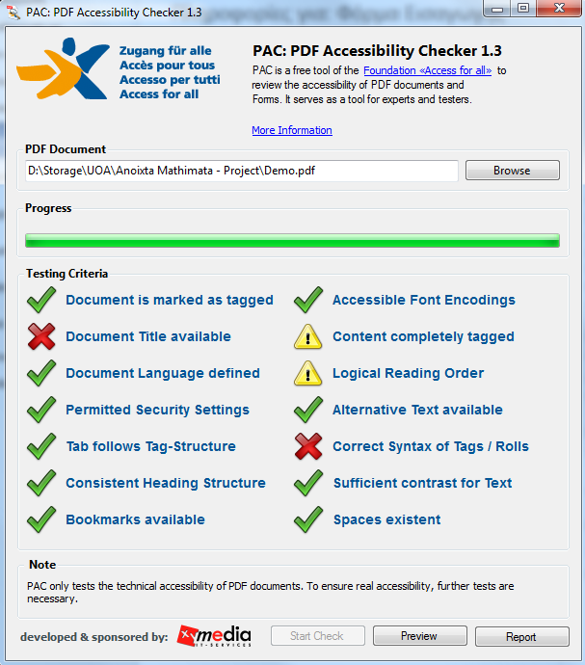
Δημιουργία προσβάσιμου εγγράφου PDF (11/12)
Έλεγχος Βαθμού Προσβασιμότητας
Μετά την ολοκλήρωση του ελέγχου προσβασιμότητας, κάντε κλικ στην επιλογή Report όπου παρουσιάζεται μία ολοκληρωμένη αναλυτική αναφορά σχετικά με την προσβασιμότητα του PDF εγγράφου.

Slide 36
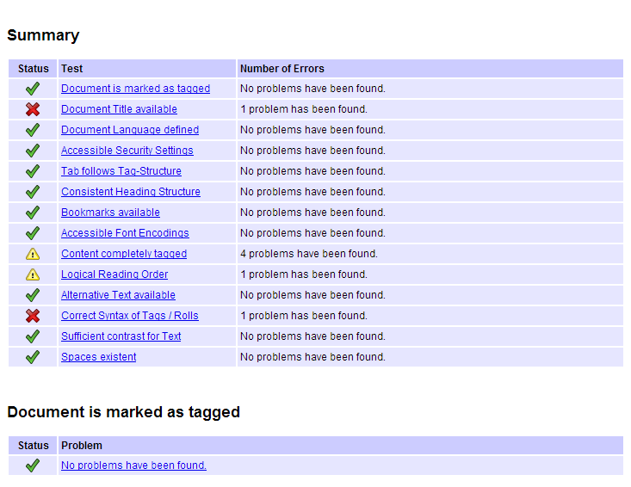
Δημιουργία προσβάσιμου εγγράφου PDF (12/12)
Έλεγχος Βαθμού Προσβασιμότητας
Οι συνδέσεις που περιλαμβάνονται καθιστούν δυνατή την εύκολη πλοήγηση μέσα στην αναλυτική αναφορά.
Κάνοντας κλικ στα συνδεδεμένα μηνύματα λάθους, θα εμφανιστεί στην οθόνη το έγγραφό σας, όπου θα είναι εμφανής η πιο πιθανή τοποθεσία του λάθους.

Slide 37
Κεντρικό Μητρώο Ελληνικών Ανοικτών Μαθημάτων
Το έργο “Κεντρικό Μητρώο Ελληνικών Ανοικτών Μαθημάτων” υλοποιείται στο πλαίσιο του Επιχειρησιακού Προγράμματος «Εκπαίδευση και Δια Βίου Μάθηση» και συγχρηματοδοτείται από την Ευρωπαϊκή Ένωση (Ευρωπαϊκό Κοινωνικό Ταμείο) και από εθνικούς πόρους.

